Slide 1

Психология смысла жизни и профессионального самоопределения

Slide 2


Slide 3
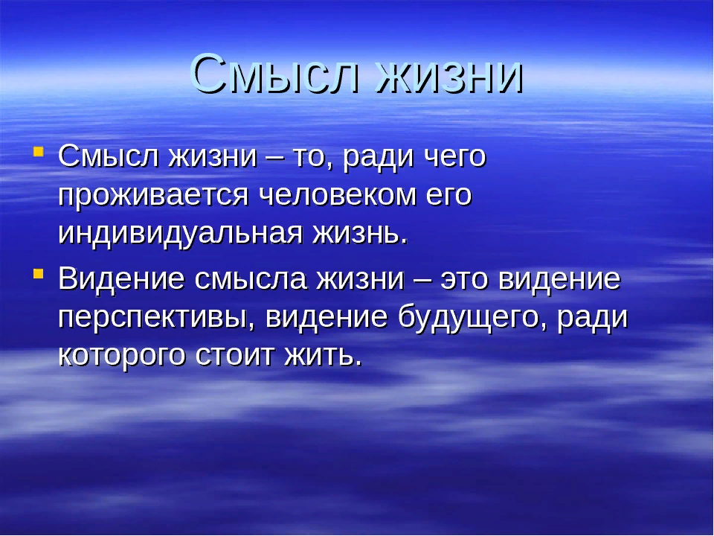

Slide 4
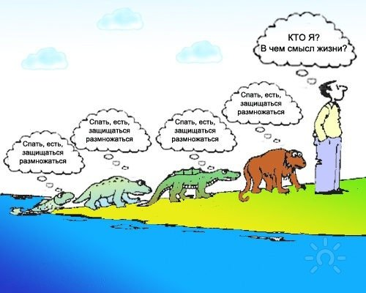

Slide 5
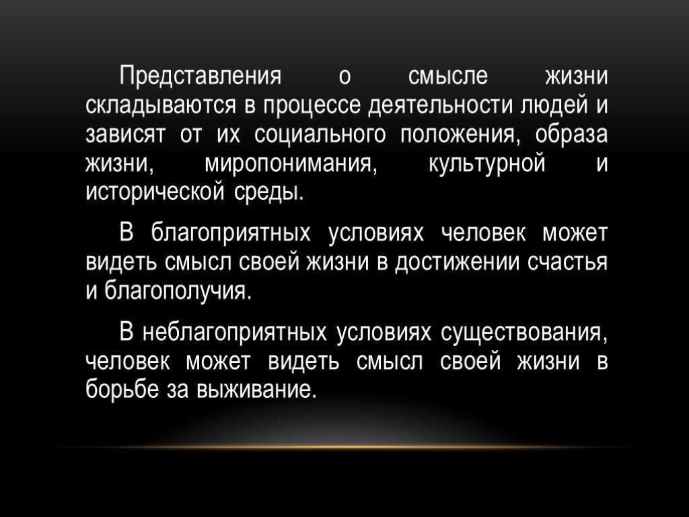

Slide 6
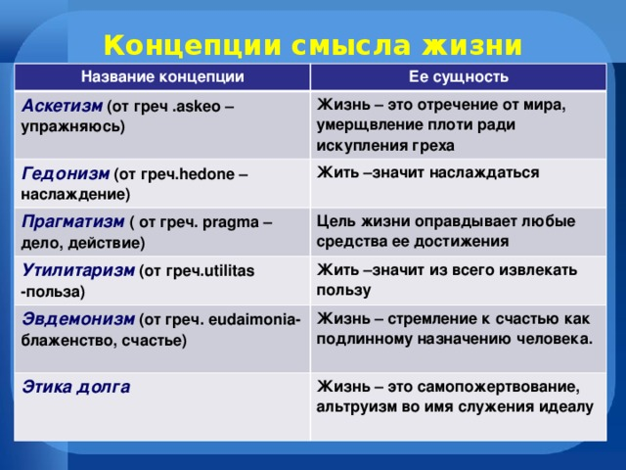

Slide 7


Slide 8


Slide 9


Slide 10


Slide 11

ТВОЙ ВЫБОР – ТВОЯ ЖИЗНЬ!!!

Slide 12


Slide 13
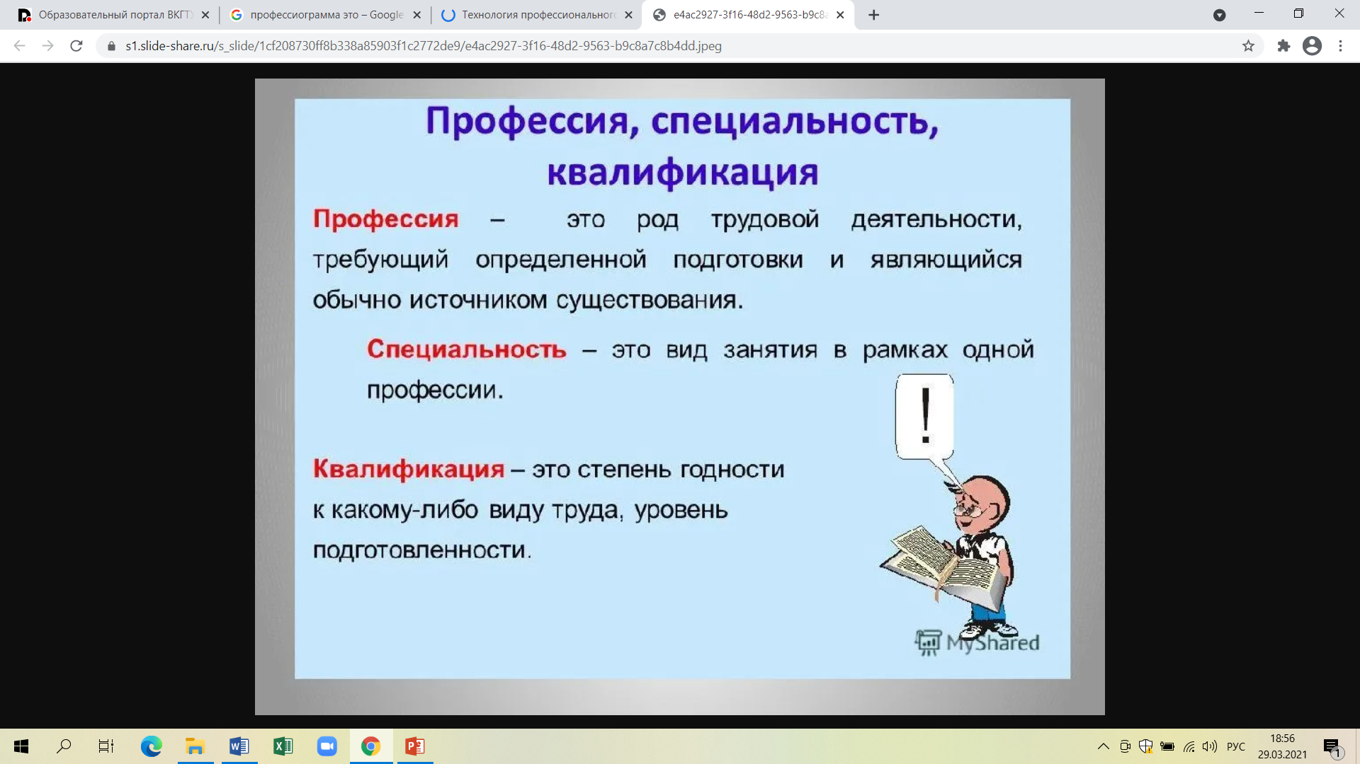

Slide 14
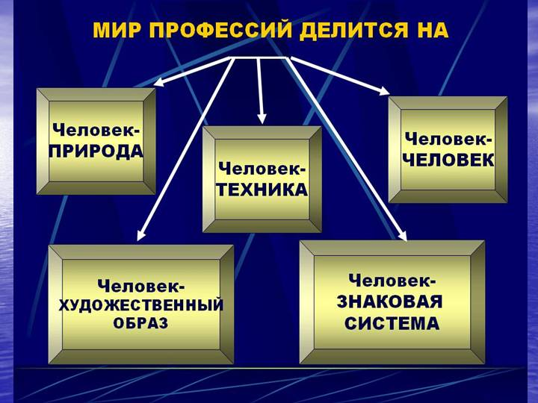

Slide 15
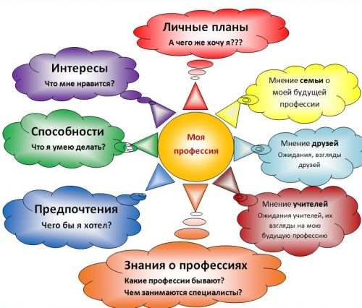

Slide 16
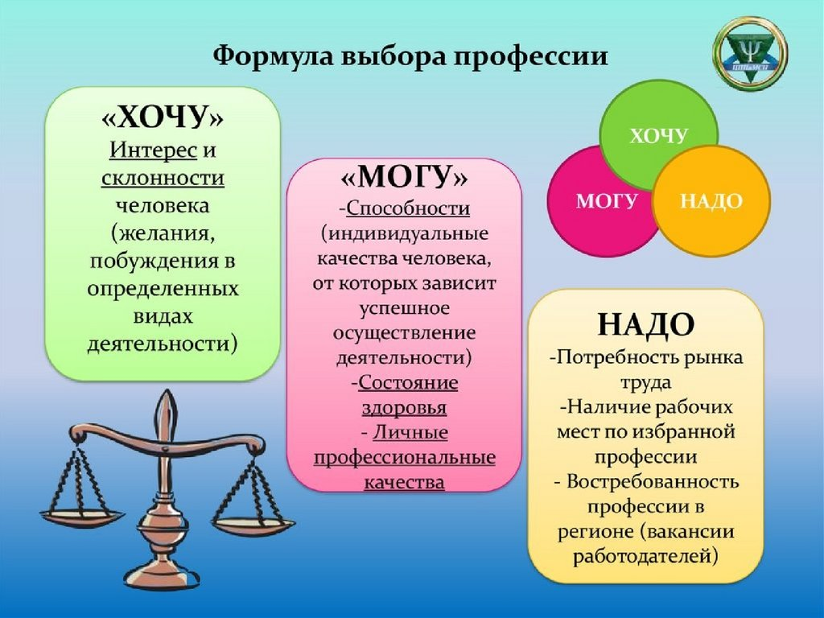

Slide 17


Slide 18
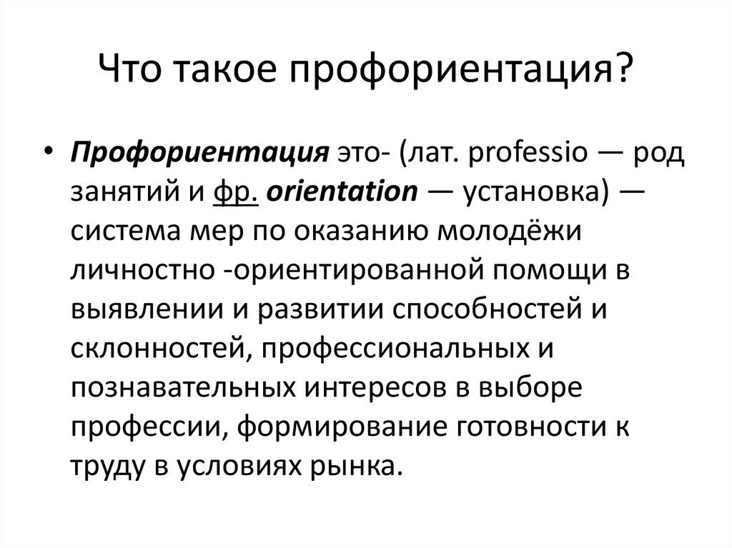

Slide 19
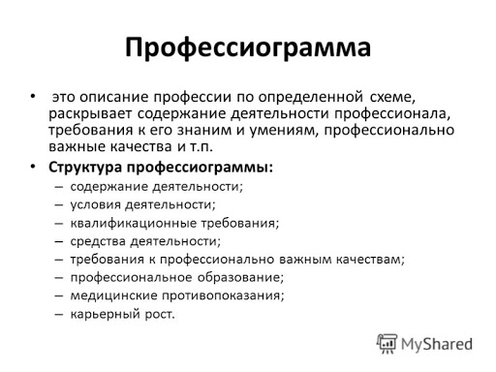

Slide 20
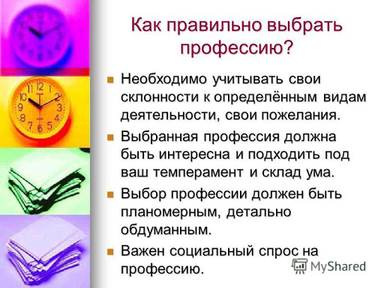

Slide 21


Slide 22
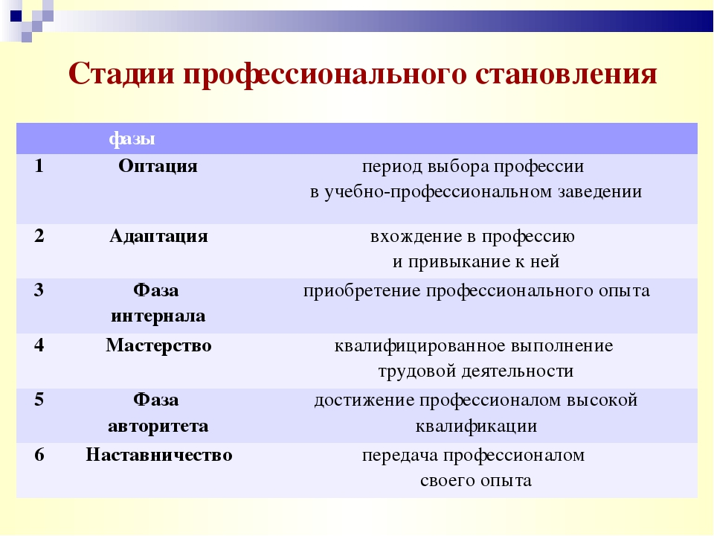

Slide 23


Slide 24
ПСИХОЛОГИЧЕСКИЕ ОСОБЕННОСТИ КРИЗИСОВ ПРОФЕССИОНАЛЬНОГО СТАНОВЛЕНИЯ
СТАДИИ ПРОФЕССИОНАЛЬНОГО СТАНОВЛЕНИЯ | КРИЗИСЫ
СТАДИЯ ОПТАЦИИ | Ядром кризиса является необходимость выбора способа получения профессионального образования или профессиональной подготовки.
СТАДИЯ ПРОФЕССИОНАЛЬНОЙ ПОДГОТОВКИ | Наблюдается кризис профессионального выбора.
СТАДИЯ ПРОФЕССИОНАЛЬНОЙ АДАПТАЦИИ | Кризис несоответствия профессиональной деятельности ожиданиям
СТАДИЯ ПЕРВИЧНОЙ ПРОФЕССИОНАЛИЗАЦИИ | Кризис профессионального роста
СТАДИЯ ВТОРИЧНОЙ ПРОФЕССИОНАЛИЗАЦИИ | Противоречия между желаемой карьерой и ее реальными перспективами приводят к развитию кризиса профессиональной карьеры.
СТАДИЯ МАСТЕРСТВА | Кризис нереализованных возможностей, или, кризис социально-профессиональной самоактуализации
ЭТАП УХОДА ИЗ ПРОФЕССИОНАЛЬНОЙ ДЕЯТЕЛЬНОСТИ (ВЫХОД НА ПЕНСИЮ) | Кризис утраты профессиональной деятельности
ЭТАП СОЦИАЛЬНО-ПСИХОЛОГИЧЕСКОГО СТАРЕНИЯ | Кризис проявляется в ослаблении интеллектуальных процессов, повышении или снижении эмоциональных переживаний.

Slide 25


Slide 26
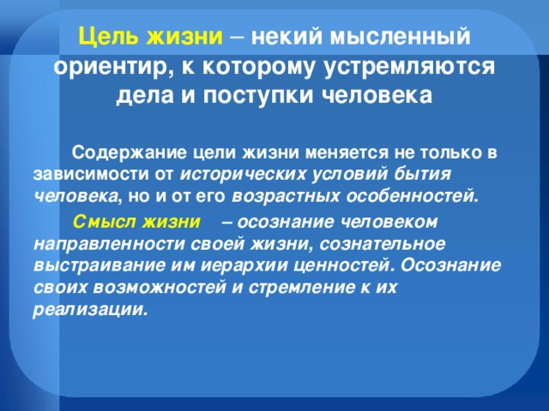

Slide 27


Slide 28


Slide 29


